Slide 1

企业智慧运营管理平台解决方案

Slide 2


目录/Contents
01
智慧运营管理解决方案
02
智慧运营管理平台设计
03
平台应用成功案例分享

Slide 3
1
企业智慧运营
平台方案概述

Slide 4




平台总体定位
企业智慧运营管理平台是一款定位于企业内部协作、销售管理、商务管理及项目管理的企业级应用平台。着力支撑企业实现对项目的管理运营，做好成本与收益管控，提高企业运营效率和信息化管理水平。
协同办公
内部日常管理
企业业务与管理流程协同管理
销售管理
客户管理、商机管理
销售过程管理
销售人员与业绩管理
智慧运
营平台
商务管理
采购管理
合同管理、费用管理
收付款监控管理
项目管理
项目进度管理
项目成本管理
项目质量与验收管理

Slide 5









平台设计思路
利用互联网相关技术，构建运营管理平台，整合流程与信息，实现数字、智慧化企业运营管理
连接内外组织
协同各级人员
整合数据资源
优化业务规则
客户
供应商
合作机构
员工
管理层
领导者
HR
CRM
ERP
流程规范
业务规则
全面连接相关组织
高效信息与工作协同
充分整合内外部数据
优化业务流程与规则
企业智慧运营管理平台
数据管理
流程管理
表单管理
规则管理
消息同步
数据分析
企业办公在线化
经营过程
数字化
业务管理流程化
业务执行协同化
风险管控
智能化
经营决策数据化

Slide 6
平台设计理念·围绕项目整合资源并串联核心管理要素，开展业务运营与管理，实现业绩目标
客户
销售
实现对客户开发以及销售过程全程管理
持续优化营销策略，提升商机的转化率
文档
知识
合同
实现对项目进度与质量的严密管控，保
障公司业务服务品质，确保客户满意度
项目
管理
绩效
考核
人力
团队
实现对项目实施成本精细化、前置化管
控，降低整体运营成本，提高公司效益
实现对项目与人员绩效的考核与管理，不
断提升人员业绩表现，助推公司业务发展
质量
进度
预算
成本
实现对业务档案的规范管理，积累并沉
淀业务知识，不断提升公司的业务能力

Slide 7















平台总体解决方案
基于IM集成技术平台搭建了一套企业运营管理平台，通过充分连接企业经营活动中所涉及到的(内外)人员，并整合企业业务流程与数据，全面打通、共享信息，帮助企业实现数字化、流程化与智慧化的运营管理。
共享信息
协同办公
销售管理
商务管理
项目管理…
整合数据
PC端
HR
企业智慧运营管理平台
流程配置
表单管理
规则管理
数据分析
移动端
CRM
全端接入
应用集成
组织管理
数据管理
流程引擎
消息管理
数据对接
信息共享
公众号
小程序
ERP
业务
处理
多端入口
SCM…
消息
全面
连接
报表/监控
销售
经理
财务
项目经理
老板
客户
供应商
合作伙伴
业务规则

Slide 8







平台总体架构
接
入
层
考勤管理
销售线索管理
合同管理
项目信息管理
系统接口
HR
应
用
层
数据对接
招聘管理
商机跟踪管理
采购管理
项目规划管理
采集导入
绩效管理
报销管理
费用管理
项目进度管理
数据对接
CRM
采集导入
能
力
层
消息引擎
文档管理
大数据
信息安全
数据对接
SCM
流程引擎
表单管理
规则引擎
数据接口
采集导入
系
统
层
认证管理
基础资料
数据字典
日志管理
数据对接
ERP…
组织管理
用户管理
角色管理
权限管理
采集导入
数
据
层
数据库.结构化数据
合同附件、发票等内容

Slide 9
平台总体蓝图·统一业务目标&一个运营中心&四类资源管理&七组业务流程&四个控制过程
健康运营&业绩增长
提高效率
加强管控
降低成本
提升品质
知识沉淀…
绩效管控过程
质量管控过程
成本管控过程
项
目
管
理
进度管控过程
销售管
理流程
（SFA）
项目管
理流程
采购管
理流程
合同管
理流程
商务管
理流程
费用管
理流程
档案管
理流程
人
财
物
知识（文档）

Slide 10
总体运营与管理流程
销售管理流程
项目管理流程
采购管理流程
线索
商机
成交
立项
变更
实施
完工售后
申请
订单
入库
合同管理流程
费用管理流程
商务管理流程
起草
审核
执行
预算
报销申请
审批
支付
申请
开票
收款
档案管理流程
交接
著录归档
上架
查询

Slide 11
平台核心方案组件
产品组件
应用价值
实时获取运营数据，实现数据化决策
运营分析中心
建立标准化管理体系，保证项目交付
项目管理方案
合同数字化管理，智能收付款管理
商务管理方案
商机实时追踪，提高转化率
销售管理方案
标准化操作流程，实现降本增效
协同化办公管理
企业智 慧 运 营 管理平台

Slide 12
协同办公·在线作业、流程串联、信息同步，全面提高员工办公与企业整体作业效率
日常工作管理
员工考勤管理
待办项提醒、历史待办项查询、日报填写、附件管理
员工请假管理、节假日设置、日常考勤管理
招聘管理
员工绩效管理
招聘申请及进度跟踪、招聘信息发布、求职申请记录
人员使用率统计、人员成本统计、人员成本设置
协同办公
部门及员工管理
流程管理
部门组织架构管理、员工基本信息管理、员工岗位管理
日常运营相关流程的管理，费用报销等业务申请、审批以及消息的提醒等

Slide 13
销售管理·构建从线索到合同的全过程的销售管理，提高商机转化率，带动企业业绩增长
销售合同管理
客户信息管理
销售合同信息填报、销售合同的执行情况追踪
客户基本信息管理、客户联系人及联系方式管理
合同
客户
线索
商机
销售线索管理
商机追踪管理
销售线索填报、分配、追踪
商机信息填写、销售&支撑拜访记录

Slide 14
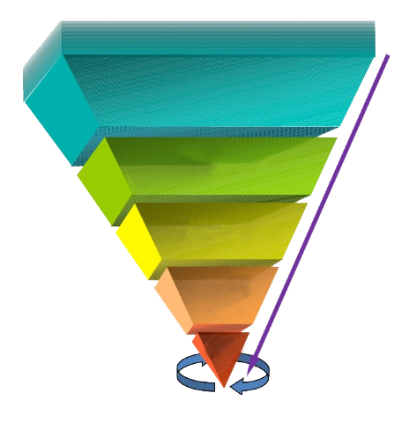
销售管理·基于销售漏斗模型，实现全面销售管控
待开发客户
对销售线索进行集中的记录、分配与回收管理
销售线索
5%
对销售商机的跟进过程进行全面的跟踪与管理
销售商机
5%-30%
对商机以及销售人员的转化率进行分析与考核
意向客户
30%-60%
构建销售预测模型，预测未来时段的销售状况
谈判客户
60%-90%
客户
对客户信息与合作状态进行全生命周期的管理
续约

Slide 15




商务管理·构建基础商务处理与管理能力，支撑高效的业务运营，提升企业盈利能力
合同管理
采购管理
费用管理
收付款管理
销售合同管理
采购合同管理
合同审批管理
合同进度监控
合同异常与风险预警
供应商资料管理
采购物料管理
采购申请管理
采购过程管理
库存管理
员工报销管理
项目费用管理
采购费用管理
其他费用管理
收付款计划管理
付款申请管理
发票管理
收款提醒与预警

Slide 16

项目管理·支撑全生命周期的项目管理体系，降低项目风险与成本，保障项目实施进度与质量
人力进度管理
项目进度
实施费用
交付物管理
项目基本信息
客户干系人管理
项目立项及变更管理
项目基本
信息管理
项目规划
项目执行
项目验收
项目成本及收益管理
项目人员规划
项目里程碑设置
采购预算管理
验收报告提交
资料归档

Slide 17
项目管理·项目总体运作与管控流程
项目经理
主管领导
QA&全过程项目质量管控
立项
立项审批
可以有多个审批环节
组建虚拟团队，填写里程碑计划、项目人力和费用预算
项目拆分
审批通过
项目实施
采购流程
既可以全量变更，也可以管理变更（保持利润率不变）
项目变更
变更审批
商务流程
实施中
审批通过
费用流程
项目暂停
项目重启
完工后进行利润决算
项目重启时可以进行变更，也可以不变更
完工结项
终止结项
完工后移交给售后团队
售后服务
归档流程

Slide 18

项目立项·详尽、合理的项目立项规划与审核是实现全面、规范、精细项目管控的基础
组建项目团队，根据项目需求选择项目组成员并分配角色，可选择不同行政部门人员
每个项目形成一个虚拟团队，由项目经理统筹管理
组建项目团队
确定项目实施期限、阶段以及里程碑（可拆分为多个子项目进行实施与管理）
制订详细的项目工作计划(WBS)，包括各人员计划
制定项目规划
项目立
项规划
确定交付物清单
根据项目需求与实施规范设计，确定项目的交付物清单以及交付节点、时间计划
确定各阶段人力资源投入计划与成本
确定各阶段所对应的采购计划与成本
预估各阶段所需各类费用(交通、差旅、餐饮、补贴等)
编制项目预算
项目管理与实施规范
计算项目利润率
根据项目收入及项目(预算)成本，计算出项目的毛利率，可设定最低毛利率，低于最低毛利率不允许立项

Slide 19
项目进度管控·根据项目计划实时监控进度
项目进度偏离告警
项目进
度计划
项目实
际进度
实时
监控
监控项目实施进度的偏差
监控项目进度与成本进度的偏差
± 5%以内的偏差属于正常
项目立项规划
项目经理
进度更新
按周期自动计算
需QA审核

Slide 20
预算及成本管控·以预算计划为载体实现对项目及公司运营成本的精细化、前置化管控
公司总体预算
A/B部门
A/B部门
立项时做好项目预算，立项通过后占用总体预算，如总预算空间不足无法通过立项
项目预算
人力成本、采购、费用、…
做年度预算可分成为项目与非项目预算，可按多级预算科目进行细化，并按具体的科目进行预算使用的管控
非项目预算
人力成本、采购、费用、…
占用
占用
占用
项目A预算
人力成本、采购、费用
项目B预算
人力成本、采购、费用
项目N预算
人力成本、采购、费用
人力成本预算
采购预算
费用预算
组成
组成
组成
关联
使用
核算
人力资源投入
采购合同
费用报销
人力成本预算
采购预算
费用预算
岗位
级别
平均
成本
人员成本
合同流程
报销流程
累计
使用
核算
实际人力投入
采购订单
费用报销
实际
成本
自动统计
人员成本
工作日报
采购流程
费用流程

Slide 21
质量管控·基于行业规范实现全过程质量管控
基于行业管理规范
使用业界标准的质
量管理与规范体系
QA
团队
管理
制度
文档
客户
评价
成立专职的质量管控
团队并赋予高度权限
设定完善的质量管理制度
需要设定严厉的处罚制度
确定统一项目质量管控规范
立项时基于项目实际情况进行PA裁剪
实施过程中根据PA对项目过程进行监控
项目交付后对项目进行质量评估
以交付物文档为质
量管理的主要载体
将客户意见纳入考核中

Slide 22
项目管理·助力企业构建、实施科学严格的项目绩效计算与管控模型，提高项目绩效考核能力
项目绩效
考核管理
项目绩
效计算
项目人员贡献度
项目绩效计算可针对整个项目进
行，也可按子项目或分阶段进行
贡献度占比60%、项目经理考核占40%
绩效奖金池
进度控制
综合质量考核
项目工作贡献度
项目经理考核
可按阶段
项目/阶段完成
完工/阶段考核
按项目角色
按月计算发放
基于毛利
奖金池比例
项目实际进度
项目质量评定
贡献度计算
项目经理评分
百分制，所有角色总权重为100
项目绩效奖金=项目（阶段）毛利*奖金比例*质量考核分数(百分制)/100
人员贡献度=(角色权重*人员项目工作量/该角色项目总工作量)*60%+ 项目经理评分/100* 40%
进度
偏离
日常
考核
客户
评价
角色
权重
角色工作
量占比

Slide 23
项目管理·设计以激励为中心的项目绩效考核体系，提高员工积极性，挖掘员工潜能，助推企业业绩增长
人员绩效
考核管理
项目人
员绩效
非项目人员绩效
=岗位项目绩效*本月项目工作天数/本月法定工作日数
=项目阶段考核绩效奖金*项目贡献度/100
=绩效工资*考核评分(百分制)/100
基本薪资
项目工作量绩效
项目奖金
基本薪资
绩效工资
按月发放
按月计算发放
根据项目进度
按月发放
按月计算发放
员工薪资结构
月度项目工作量
项目贡献度奖金
员工薪资结构
领导考核评分
自动统计
人员岗位级别薪资
项目工作日报
项目
绩效
角色工
作占比
项目经
理考核
人员岗位级别薪资

Slide 24
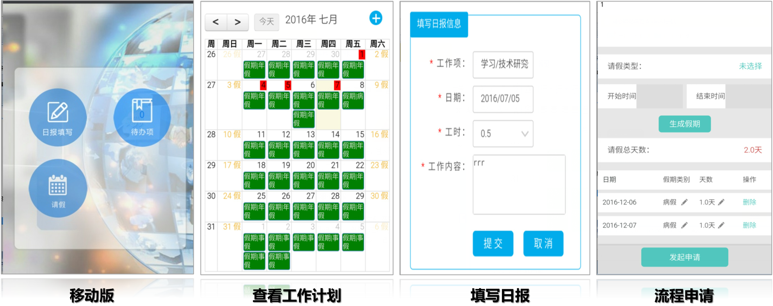
移动化应用·强大的H5版移动应用能力，支撑企业实现移动化办公模式
提供了H5版系统，具备强大的移动应用能力，可支撑企业的各类移动化办公应用
可与企业办公APP或是企业微信集成
也可以为企业定制APP版

Slide 25
平台方案特性
高效协作
通过标准化流程、财务增强销售、项目交付、采购、人事多部门协作，提高工作效率
强成本管理
成本管理贯穿各个业务模块，人员、采购、项目成本，一揽子管理
智能商务
待办项智能提醒，项目风险实时预警，合同收付款快速查询，让工作更轻松自如
安全稳定
系统采用数据隔离技术，充分保障数据的安全性和保密性

Slide 26












平台核心价值
实现流程化协同办公，提
高整企业体工作效率
加强业务流程管控
降低企业经营风险
规范
流程
提高
销售
提高
效率
项目
交付
提升
效益
降低
成本
降低
风险
加强销售商机管理，提高
销售转化率与业绩
降低企业管理经营成本
提升企业经营效益
智慧运营管理平台

Slide 27
2
企业智慧运营
平台设计方案

Slide 28
平台总体概述
企业智慧运营管理平台
产品是需要基于自身多年业务运营与项目管理经验，提炼、研发出的一款面向项目型企业，定位于企业内部协作、销售管理、商务管理及项目管理的企业级应用与管理平台，旨在帮助企业以项目管理为中心支撑整个企业业务的高效运营。
项目型企业的运营管理平台的特点就是更加突出对项目进行全过程、全生命周期的精细化，以成本为中心的管控，以此帮助企业提高整体运营的效率与绩效表现。
全过程管理
强成本控制
从销售商机
到项目验收
每分钱都要
“事出有因”
精细化运营
智能化应用
每个目标都
细化到计划
风险会告警
行动有提醒

Slide 29
平台功能概述
销售管理
管理客户信息，记录客户关键干系人联系
方式，追踪拜访详情，实时了解商机动态
从商机、合同管理到项目执行、成本收益管理，汇总数据进行分析，形成执行改进的管理闭环。
流程化的协同办公，优化工作执行过程，提高工作效率
平台化的软件服务，节省硬件采购及实施费用。
统计分析
商务管理
商机、合同、项目、成本及收益精细化的
统计分析，风险早发现，短板及时改进，
提高公司运营管理水平
销售合同与执行情况管理，关键里程碑
节点提取，重点关注合同执行情况
企业智慧运营平台
流程审批、协同工作
随时随地便捷办公
成本收益管理
项目管理
成本与收益规划，实施过程中的成本与
收益监控及审计，及早发现管控风险
从项目规划、团队成员分配、进度与成本
管控到项目交付，多维度全面实时监控

Slide 30
平台功能架构
应用门户
我的日报
我的待办
我的流程
我的应用
数据报表
消息管理
日常管理
销售管理
采购管理
项目管理
费用管理
合同管理
考勤管理
销售线索管理
采购目录管理
项目信息管理
预算管理
合同申请管理
行政管理
销售商机管理
采购申请管理
项目立项规划
借款管理
合同条款管理
业务管理
招聘管理
商机跟踪管理
采购过程管理
项目进度管理
报销管理
合同票据管理
公告管理
销售合同管理
采购合同管理
项目验收管理
收付款计划
异常预警管理
服务管理
流程管理
业务规则
表单配置
告警管理
消息推送
数据挖掘
数据管理
客户资料管理
供应商管理
商品资料管理
文档管理
模型管理
数据接口
系统管理
组织管理
用户管理
权限管理
参数配置
日志管理
消息管理

Slide 31
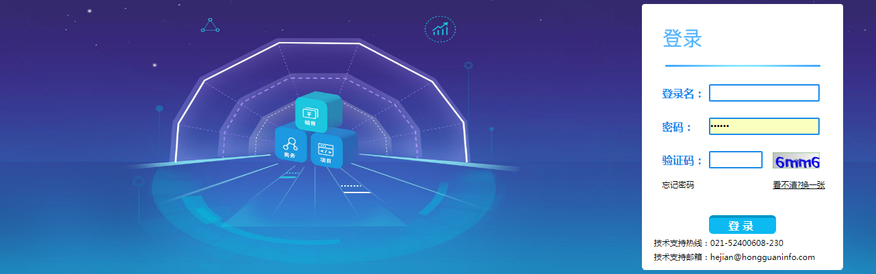
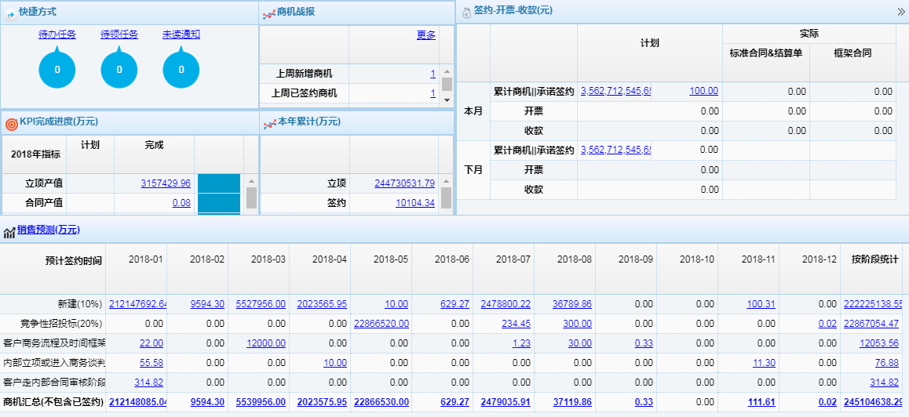
平台功能设计·平台首页
登录与首页：待办项与核心信息重点关注

Slide 32
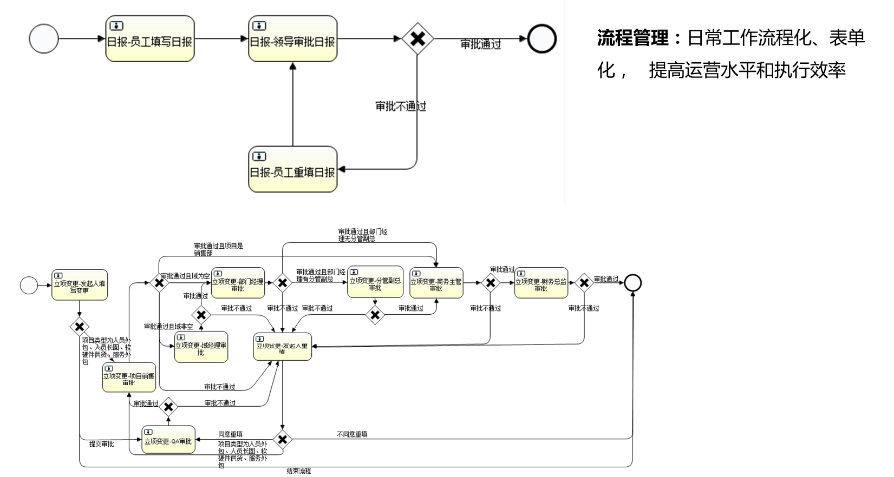
平台功能设计·流程配置与跟踪管理

Slide 33
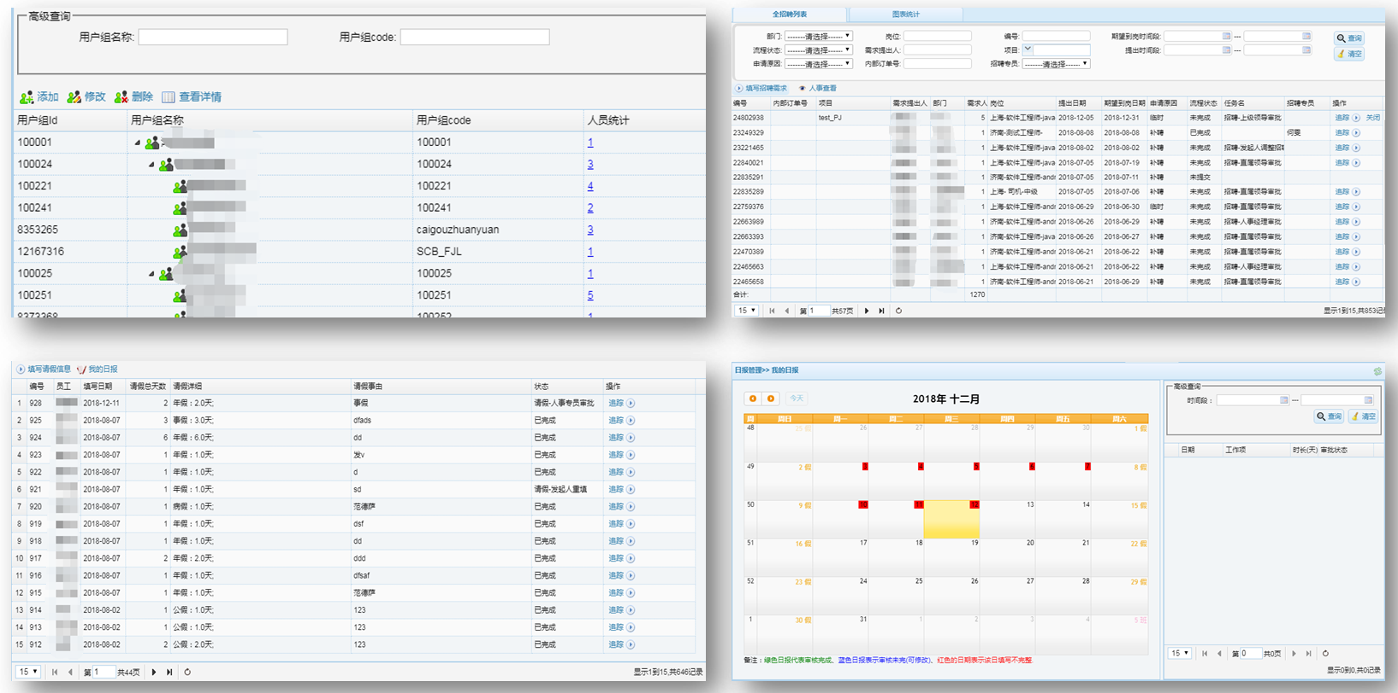
平台功能设计·协同办公应用
协同办公：流程化的表单，提高执效率，包括：招聘管理、请假管理、办公采购、用品发放等

Slide 34
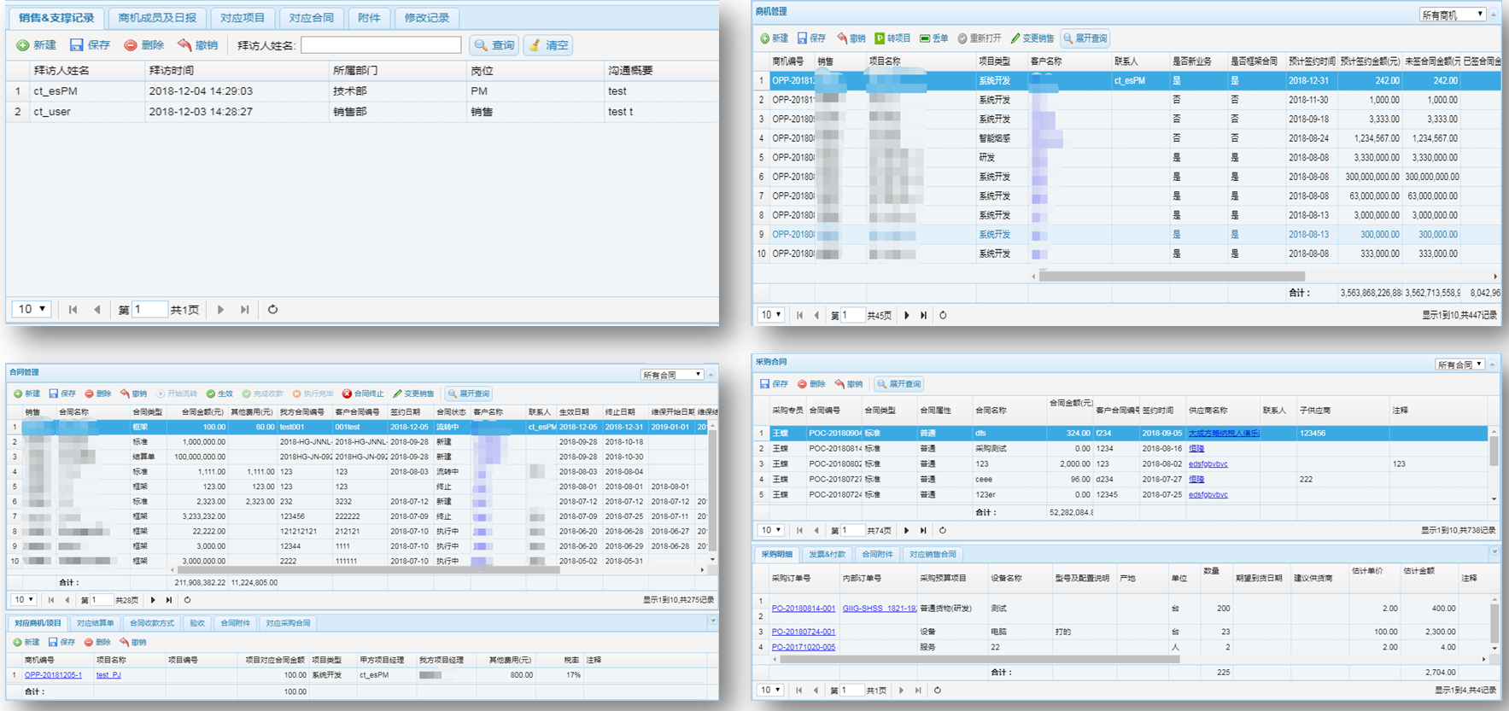
平台功能设计·销售与商务管理
商机与合同：详细记录与提醒，商机无遗漏，包括：商机管理、合同管理、采购管理、费用管理

Slide 35
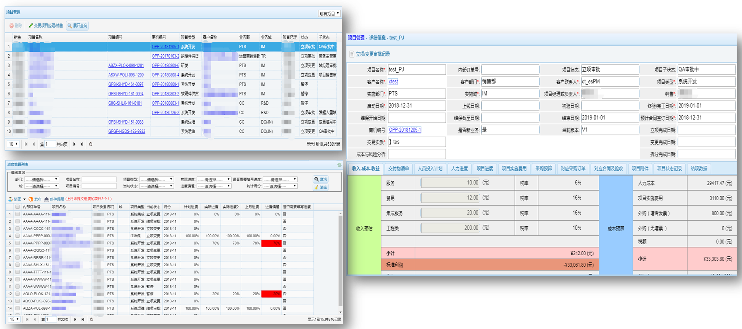
平台功能设计·项目管理
项目管理：计划、执行到结项，人员、进度、成本、风险 全过程管理与监控

Slide 36
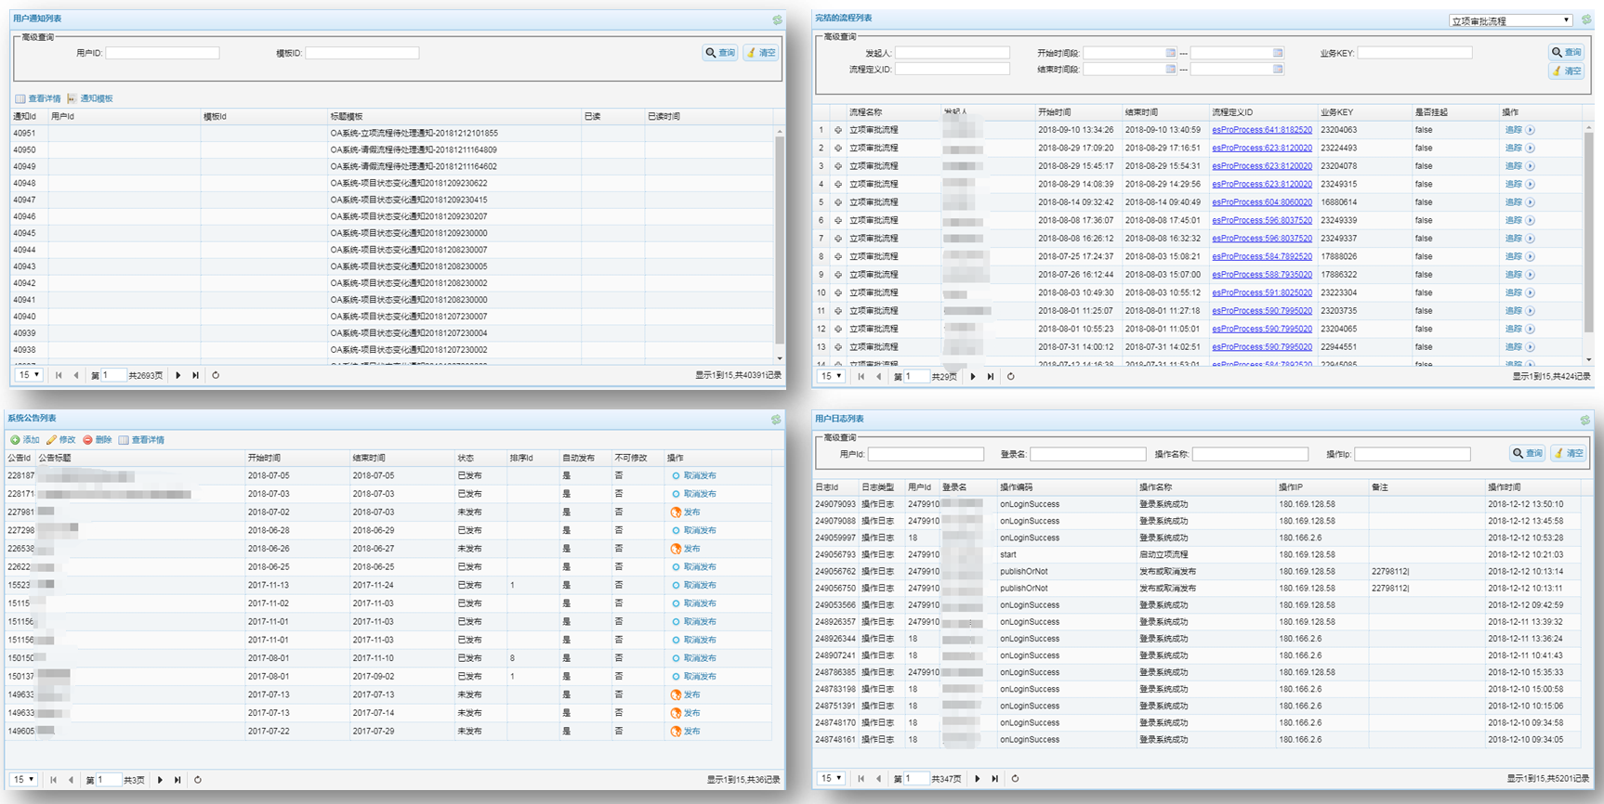
平台功能设计·其他日常功能
其他功能：流程管理，用户通知，系统公告，微信发布，操作日志

Slide 37
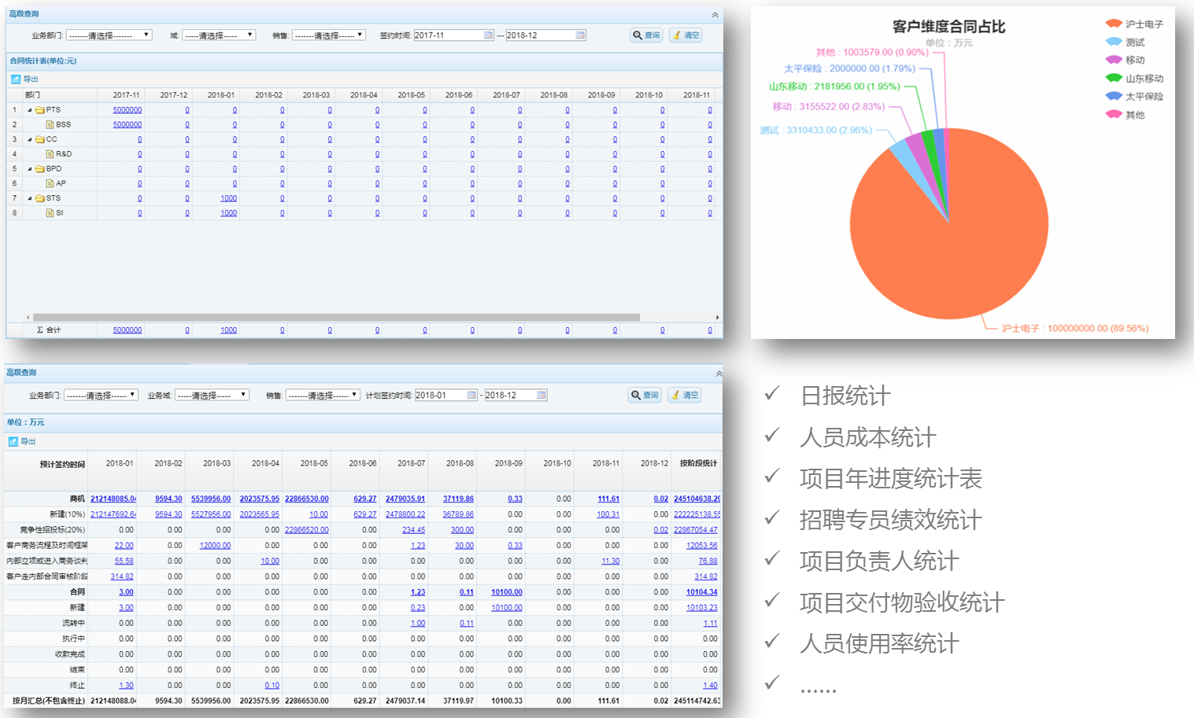
平台功能设计·数据统计与分析
数据统计分析：统计分析，迅速了解当前情况，发现问题，制定优化方案

Slide 38
3
智慧运营管理平台成功应用案例

Slide 39

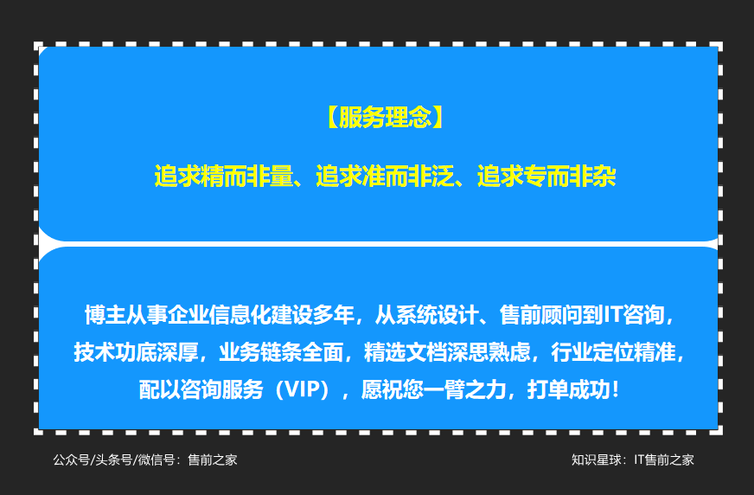


【读者需知】本星球提供素材均通过互联网公开合法渠道或个人整理取得，仅供学习参考，请勿用于商业用途，
由此引起的一切 后果均与本星球无关，祝您工作学习愉快!!

Slide 40
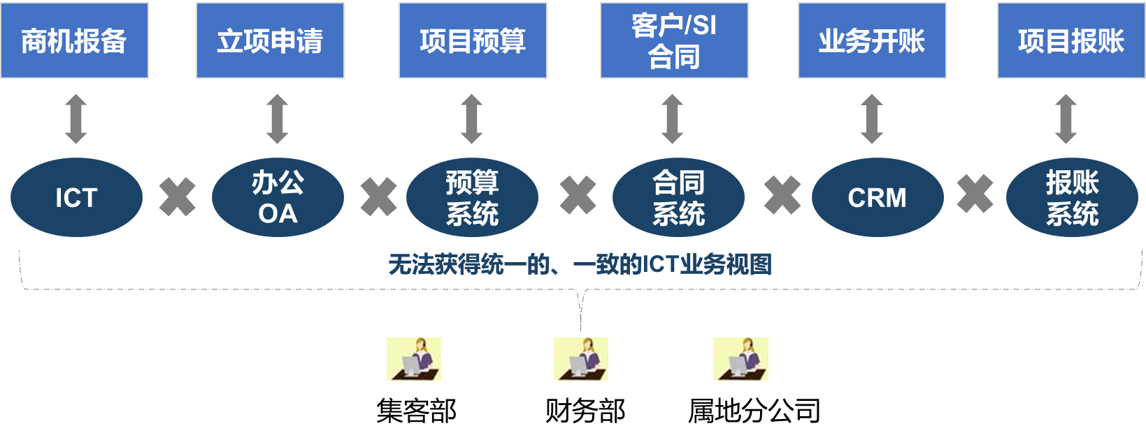
某移动公司业务运营管理系统·项目建设背景
ICT收入已经成为了某移动公司的重要收入之一，但是ICT业务管理流程繁杂，量化数据的支撑能力不足，即增加了ICT业务的管理成本，也限制了ICT市场的成长。
ICT业务管理全生命周期的各任务节点分散在各业务系统，无法方便的获取统一的、一致的ICT业务视图

Slide 41
某移动公司业务运营管理系统·总体业务流程
ICT业务全生命周期
商机阶段
立项阶段
实施阶段
三大
阶段
14个
节点

Slide 42
某移动公司业务运营管理系统·系统功能架构
预算系统
合同系统
BOSS系统
报账系统
ICT平台
SOA服务层
ICT业务管理
移动OA
报表引擎
业务数据管理
内部消息
系统管理
UUM
报表定义
报表定义导入导出
报表生成设置
报表引擎
报表生成
报表查询
报表导出
新增申请
审批
新增
运行参数设置
消息查看
消息查询
消息生成
组织机构
移动员工
用户角色权限
系统日志

Slide 43
某移动公司业务运营管理系统·系统应用价值
降低成本
提高效率
全生命周期流程自动控制，降低人工成本和管理成本
覆盖管理、业务、实施全部ICT人员，精细支撑各类ICT人员工作事务，提高工作效率
01
04
02
03
全面整合
强化管理
自动对接诸如：财务、合同等外部系统，实现所有业务节点的自动化整合
利用系统不仅实现了对业务全过程与关键节点的管控，同时还可对相关业务人员的工作效率与绩效进行实时的监控，达到强化了对ICT业务的管理

Slide 44
某系统集成商项目管理平台·项目建设背景
2018年并入母公司统一核算体系，之前的系统是针对原有业务现状搭建的，不能满足当前业务需要，在使用过程中产生了一系列问题，比如数据不准确，流程不通等。因此迫切需要对原有系统进行重建，以应对当前业务需要，同时与母公司系统实现对接。
缺乏按角色、权限管理操作
系统缺乏自定义配置管理功能
各系统独立运行，数据不统一
项目全流程不可控
母公司与子公司系统未对接
流程不规范、效率不高
开票等小程序线下操作,完成任务需登录若干系统
缺乏数据融合和分析力，整体业务的开展不方便。
缺乏度量评价体系，难以做到持续改进

Slide 45
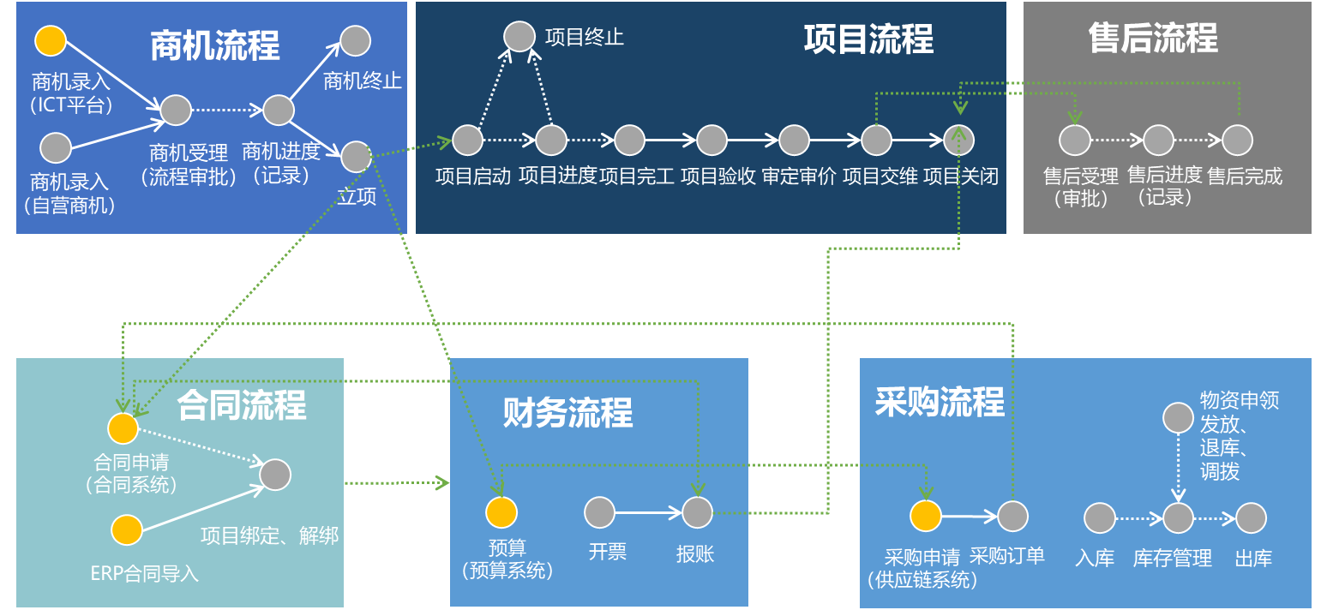
某系统集成商项目管理平台·总体系统流程

Slide 46
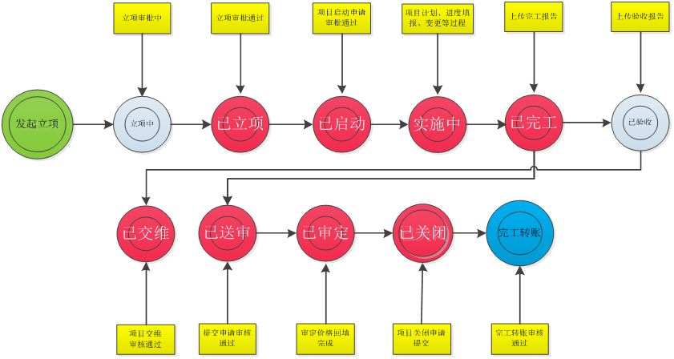
某系统集成商项目管理平台·项目状态流转
进度填报
审批通过

Slide 47
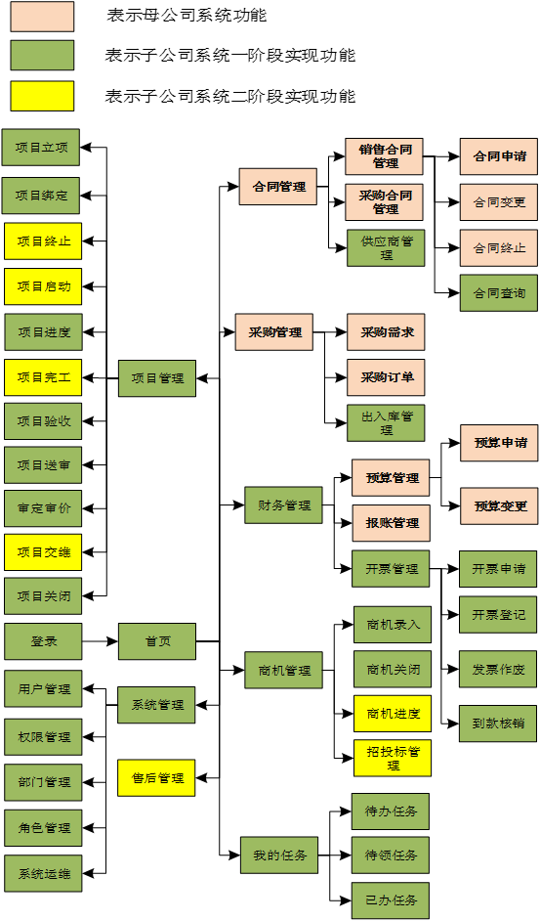
某系统集成商项目管理平台·核心功能架构
商机管理
商机录入、商机记录、招投标、项目立项。
项目管理
项目启动、项目进度、项目完工、项目验收、销售/采购审定审价、项目交维、项目关闭、项目终止。
售后管理
售后受理、售后服务计划、售后信息录入、售后完成。
合同管理
承揽合同管理（合同新建、合同变更、合同终止、合同查询）、分包合同管理、采购管理（采购需求、采购订单、仓库管理、出入库管理）、供应商管理（客户管理、供应商管理、合作伙伴考核）。
财务管理
预算管理、开票管理、报账管理。
综合查询及统计
项目信息查询、项目商机报表、项目管理报表、项目明细账统计、汇总帐统计等。

Slide 48
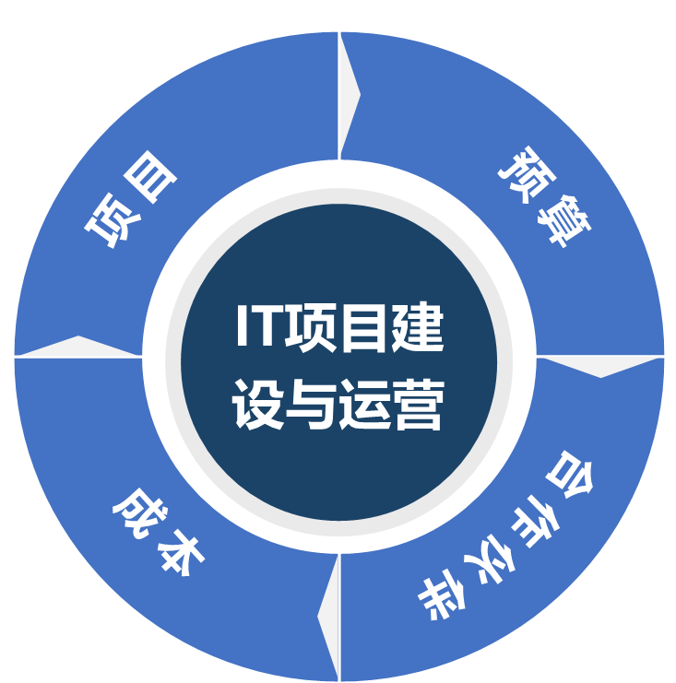
某市级大数据管理中心项目运营管理平台·项目建设目标
实现对IT项目建设过程、全流程的
管理与控制，确保项目的成功实施
实现对IT建设预算从规划、拆分到
执行的规范管控，形成管控的闭环
实现对厂商筛选、质量、结算的
有序管理，构建良好的合作关系
实现对项目实施成本精细化、前置化
的管控，降低实施成本提高项目效益

Slide 49
某市级大数据管理中心项目运营管理平台·总体系统架构
客户
公司
服务厂商
利用管理平台落实项目管理流程，实现标准化、流程化的项目管控
通过管理平台实现精细化的服务工时与成本管理，有效降低项目成本与风险
利用管理平台服务厂商的服务质量进行全面的管控与细致的考核，保障项目服务质量
实现数字化、可视化的项目管理，提高项目管理工作效率
中心领导
部门领导
组项目经理
主管领导
预决算专员
项目总监
项目经理
项目经理
技术工程师
IT项目运营管理平台
管理视图
统计与分析报表
项目/预算信息看板
项目运营
工单管理
预算管理
订单管理
工单执行
工单上线
厂商管理
报账登记
工单考核
人员台帐
人员管理
角色管理
流程管理
交付物管理
安全认证
消息通知
合同管理系统…

Slide 50
某市级大数据管理中心项目运营管理平台·总体系统流程
项目运营管控
项目运营管理
合同
1：N
1：N
项目
预算
订单
考核
验收
报账
先创建订单，在订单下创建工单
以考核为桥梁实现与工单考核的关联
以验收为桥梁实现与工单工时的关联
工单过程管控
工单实施管理
创建
计划
实施
完工
考核

Slide 51
某IT测评公司项目管理系统·总体系统流程
1. 项目登记管理
3. 任务分解和测试计划
5.测试记录和报告编写
当合同签订后，整个进入技术阶段，为了更好完成评测任务，首先需要将新的项目信息登记；
接到项目后，评测负责人召集相关评测工程师进行沟通并进行任务分解，并制定测试计划；
记录各个测试数据，并进行梳理和分析，并根据预设置模板，自动生成报告；
6. 测试报告评审、确认和归档
①测试报告生成后，转入评审流程，经过评审节点审核后完成；
②测试报告评审完成后，生成报告文档，交由客户确认，确认完成后，可以根据收款情况来决定是否出具最终报告；
③最终交付的测试报告后，在系统中自动将所有文档整合在一起，并提醒文档管理员进行归档处理。
2. 项目分配
4. 测试用例
项目录入信息系统后，需要对项目进行分配管理工作，根据目前评测业务总体情况和待测项目的紧急度进行合理分配，指定评测负责人；
记录各个测试数据，并进行梳理和分析，并根据预设置模板，自动生成报告；

Slide 52
某IT测评公司项目管理系统·系统功能架构
门户系统
在线客服入口
客户访问登录
项目信息查询
项目进度查询
在线客服功能跳转接口
客户登录认证接口
项目信息同步接口
测评项目管理系统
前端应用
我的待办
我的已办
项目信息看板
我的消息
在线客服
客户管理
软件评测管理
在线即时通讯
客户资料管理
项目任务分配
测试计划管理
测试用例管理
测试记录管理
报告审批归档
项目分配列表
详细计划制定
编制用例清单
详细测试记录
报告确认审批
后台会话管理
客户账户分配
项目任务分配
测试计划填写
填写测试用例
测试结果记录
报告用户确认
聊天记录检索
项目管理
测试报告生成
项目信息登记
工作任务分解
计划模版管理
测试用例模版
报告模版设计
正式报告确认
聊天文档检索
项目状态管理
工作多级分解
测试计划审批
测试用例库
生成测试报告
项目结案归档
流程引擎
文档管理
流程配置
流程配置
流程监控
任务管理
用户管理
角色管理
权限管理
认证管理
数据字典
日志管理

Slide 53
某银行工程项目管理·项目需求分析
项目全过程状态的掌握
项目管理各类文档
工程建设过程相对较长，整个过程的不同阶段各有相应的管理需求和着重点，项目全过程中发生的变化情况，往往不能快捷、准确、实时了解和跟踪。
工程建设管理过程中的信息和资料相对离散，基建承包单位和供应商众多，给基建的管理工作带来了一定的难度和复杂度。
进度的有效监控
竣工决算
工程建设管理过程中对于计划反馈方面管理力度需要加强，对于项目计划的执行情况,目前缺乏有效的监控手段。
临近项目尾声需要投入大量的人力和时间整理历史资料做竣工决算.

Slide 54
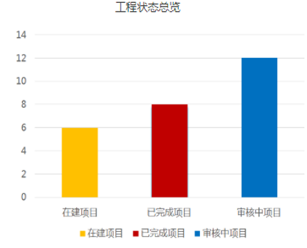
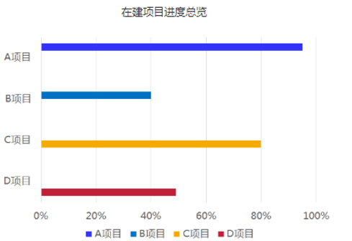
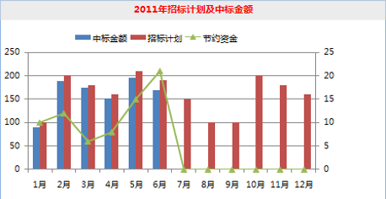
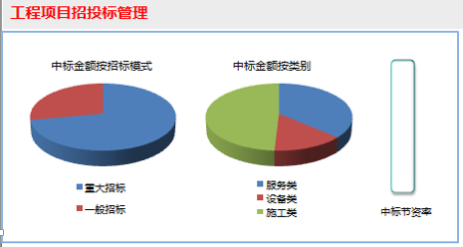
某银行工程项目管理·总体方案设计
管理驾驶舱/决策
项目群组监控/管理
多项目考核
多项目业务查询
多项目业务预警提醒
统计报表
… …
项目业务过程管理
进度管理
合同管理
文档管理
项目信息管理
供应商管理
评分管理
项目审批
系统管理
… …
实现：项目信息及时动态汇总、展现，满足穿透性挖掘与追溯！

Slide 55

答疑&讨论
Question & Answer

Slide 56
【读者需知】本星球提供素材均通过互联网公开合法渠道或个人整理取得，仅供学习参考，请勿用于商业用途，
由此引起的一切 后果均与本星球无关，祝您工作学习愉快!!

Slide 57
